Slide 1
Wprowadzenie do algorytmów i struktur danych w Pythonie.
Część pierwsza:
Notacja asymptotyczna
Michał Wiśniewski
12-13 październik 2021

Slide 2
Materiały uzupełniające oraz przyjęte konwencje.

Slide 3
Odnośniki do materiałów wykorzysztanych podczas warsztatu.
github.com/Michael-Wisniewski/algorithmic-workshop
Prezentacja oraz kod źródłowy ćwiczeń.
pypi.org/project/algo-profiler
Pakiet narzędzi do profilowania kodu.
aroundpython.com/2021/06/13/tool-for-writing-algorithms
Dokumentacja pakietu algo-profiler.

Slide 4
<>
Ścieżka do pliku zawierającego kod źródłowy.
Ścieżka do skryptu, który należy uruchomić aby otrzymać przedstawiony pomiar.
Adnotacja warta zapamiętania.
!
!
P
!
!
!
!
!

Slide 5
Czego nauczę się podczas warsztatu?

Slide 6
Rozwiązywać szersze spektrum problemów.
Profilować i udoskonalać istniejące rozwiązania.
Projektować bardziej niezawodne systemy.

Slide 7
Czym jest algorytm?

Slide 8
Algorytm - ciąg jednoznacznie zdefiniowanych czynności, przekształcających pewne dane wejściowe do pewnych danych wyjściowych, w celu rozwiązania określonego problemu.
Dwie kluczowe cechy algorytmu:
zwraca poprawny wynik
efektywnie wykorzystuje zasoby obliczeniowe

Slide 9
Podział algorytmów ze względu na “poprawności wyniku ”.
dokładne – zwracają optymalne rozwiązanie (sortowanie listy, mnożenie macieży)
heurystyczne - nie gwarantują znalezienia optymalnego rozwiązania. Zwracane przez niego rozwiązanie może być dowolnie odległe od optimum. Służą do znajdowania rozwiązań problemów dla których klasyczne metody są zbyt wolne lub nie są w stanie osiągnąć optymalnego wyniku (prognozowanie pogody, problem komiwojażera).
aproksymacyjne – tak jak algorytmy heurystyczne nie gwarantują znalezienia optymalnego rozwiązania. Zwracane rozwiązanie różni się znanym czynnikiem od optymalnej miary ilościowej rozwiązania (określenie czy liczba jest pierwsza ze wskaźnikiem błędu wynoszącym np. 2^50).

Slide 10
Przykładowe metryki “efektywnego wykorzystywania zasobów obliczeniowych”.
 | Miara wydajnośći | Przykładowe zwiększenie efektywności
czas | Zwrócenie wyniku w akceptowalnym przedziale czasowym. | Posortowanie danych przed wielokrotnym przeszukaniem zbioru dancyh.
pamięć | Zużycie minimalnej ilości pamięci podczas obliczeń. | Wykonywanie operacji zamian “na miejscu” podczas sortowania.
pamięć | Wykorzystanie całej dostępnej pamięci, w celu przyspieszenia działania algorytmu. | Zmiana algorytmu sortowania opierającego się na porównywaniu kluczy, na algorytm sortowania przez zliczanie.
przestrzeń dyskowa | Minimalna wielkość pliku. | Zastosowanie algorytmu o wyższym stopniu bezstratnej kompresji danych.
przepustowości sieci | Optymalne wykorzystanie przepustowości sieci. | Zastosowanie algorytmu dopasowującego szybkości transmisji danych do rejestrowanego poziomu liczby utraconych pakietów.
wydajność energetyczna | Minimalne zużycie energii elektrycznej potrzebnej do wykonania obliczeń. | Zwiększenie stopnia zwektoryzowania obliczeń wykonywanych na GPU.
stabilność systemu | Równomierne obciążenie węzłów klastra sieciowego. | Zaimplementowanie algorytmu równoważenia obciążenia, który dostosowuje ilość wysyłanych zapytań dla każdego węzła.

Slide 11
!
W wielu przypadkach obliczenie przybliżonego wyniku jest jedynym akceptowalnym rozwiązaniem.
Czas wykonania jest tylko jedną z wielu metryk wydajności.
!
!
!
!
!

Slide 12
Metodologie pomiaru czasu oraz pamięci.

Slide 13
Czynniki wpływające na czas wykonania algorytmu:
konfiguracja sprzętowa
język programowania
wersja kompilatora / interpretera
rodzaj przetwarzanych danych
…
efektywna implementacja
system operacyjny
wersja sterowników
...

Slide 14
Problemy związane z podawaniem dokładnych wartości czasu wykonania:
!
niemiarodajne - “Mój algorytm wykonał się dwa tysiące razy szybszej na AMD Threadripper, niż twój na Commodore 64 ”.
nieintuicyjne - “Ten algorytm potrzebuje czterech godzin do posortowania dwóch milionów rekordów ”.
!
!
!
!
!

Slide 15
Notacja Big-O

Slide 16
!
Czym jest – Funkcja w notacji asymptotycznej, która w przybliżony sposób opisuje w jaki sposób, wraz ze wsrotem wielkości dancych wejściowych, rośnie zużycie zasobów.
Co określa – Skalowalność algorytmu.
Jak znaleźć – Znajdujemy dokładną funkcję która sumuje czasy wykonania wszystkich operacji, a następnie pomijamy składniki niskiego rzędu oraz stałe czynniki. Uzależniamy funkcję jedynie od jednej zmiennej, będącej liczbą naturalną, która determinuje wielkość danych wejściowych.
!
!
!
!
!
* Dopuszczamy się pewnych uproszczeń.

Slide 17
Dlaczego określenie złożoności obliczeniowej algorytmu ma znaczenie?

Slide 18
Pozwala w szybki sposób porównywać różne algorytmy.
Odrzucać rozwiązania, które na pewno nie sprawdzą się w środowisku produkcyjnym.
Odnajdywać potencjalne bottleneck’i zanim staną się one problemem.

Slide 19
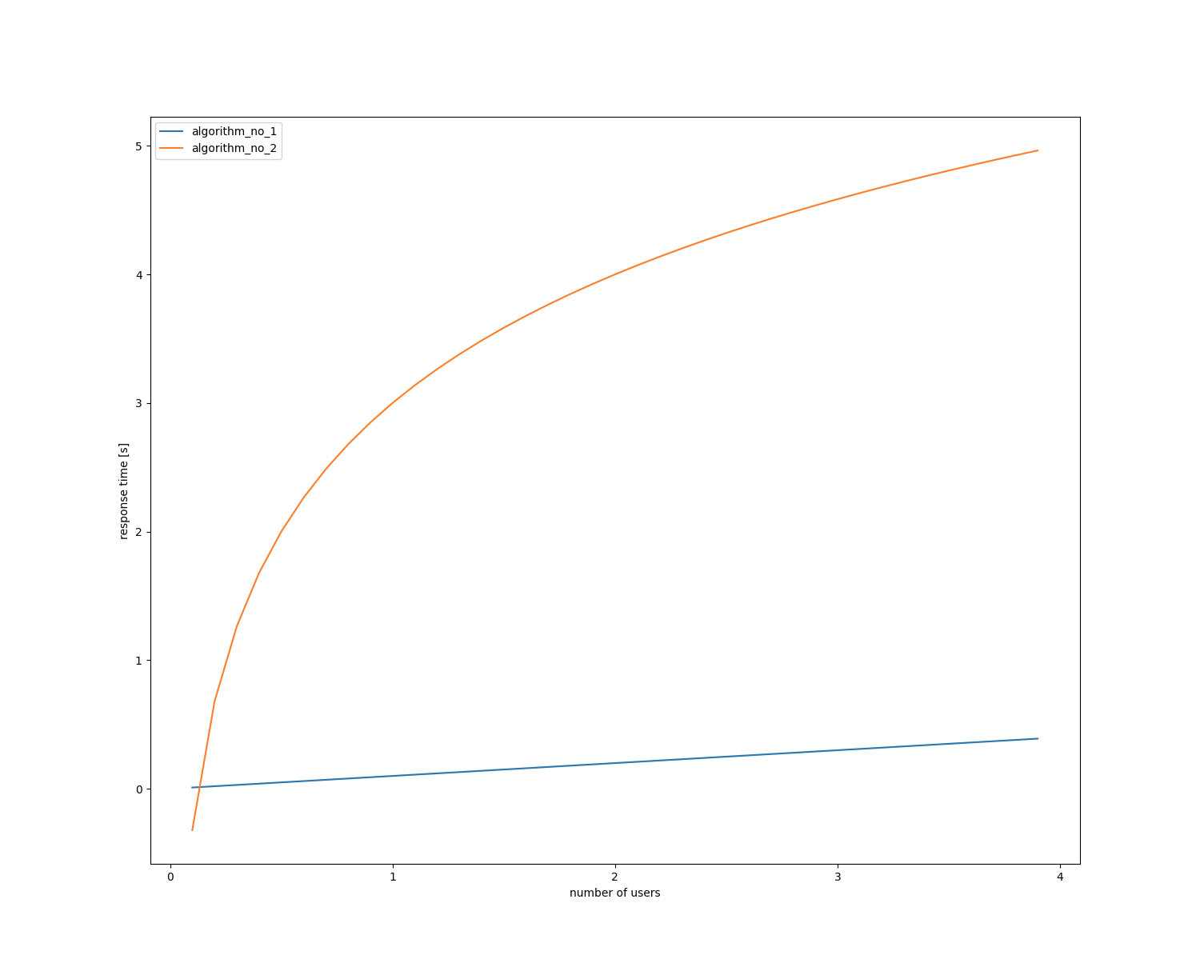
Przykład I
Przy pięciu użytkownikach, pierwsze rozwiązanie jest dwudziestopięciokrotnie szybsze.

Slide 20
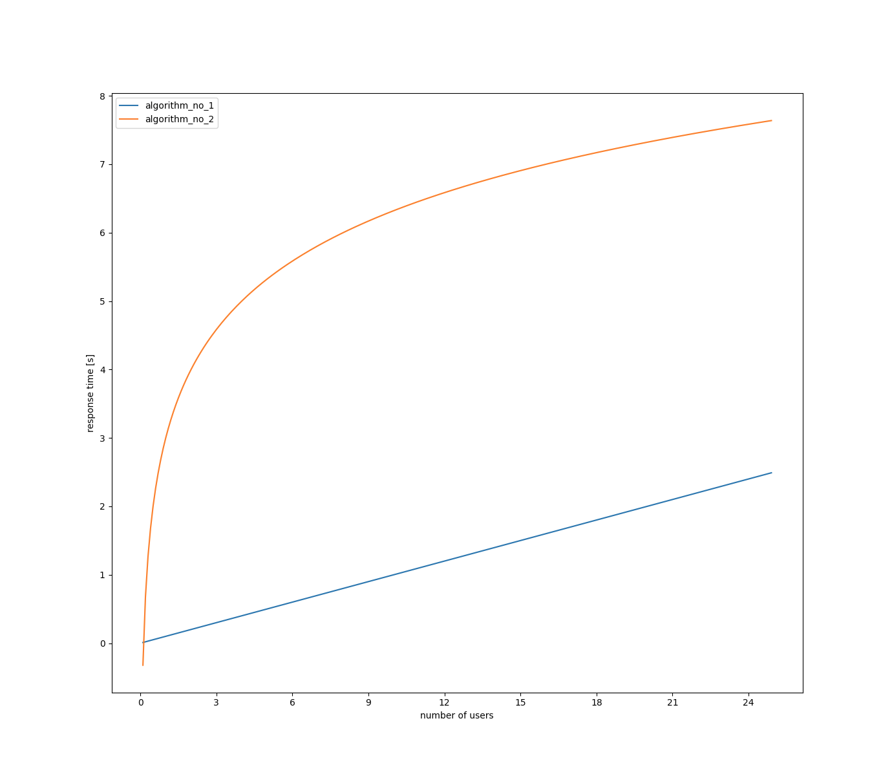
Przykład I
Przy dwudziestupięciu użytkownikach, pierwsze rozwiązanie jest czterokrotnie szybsze.

Slide 21
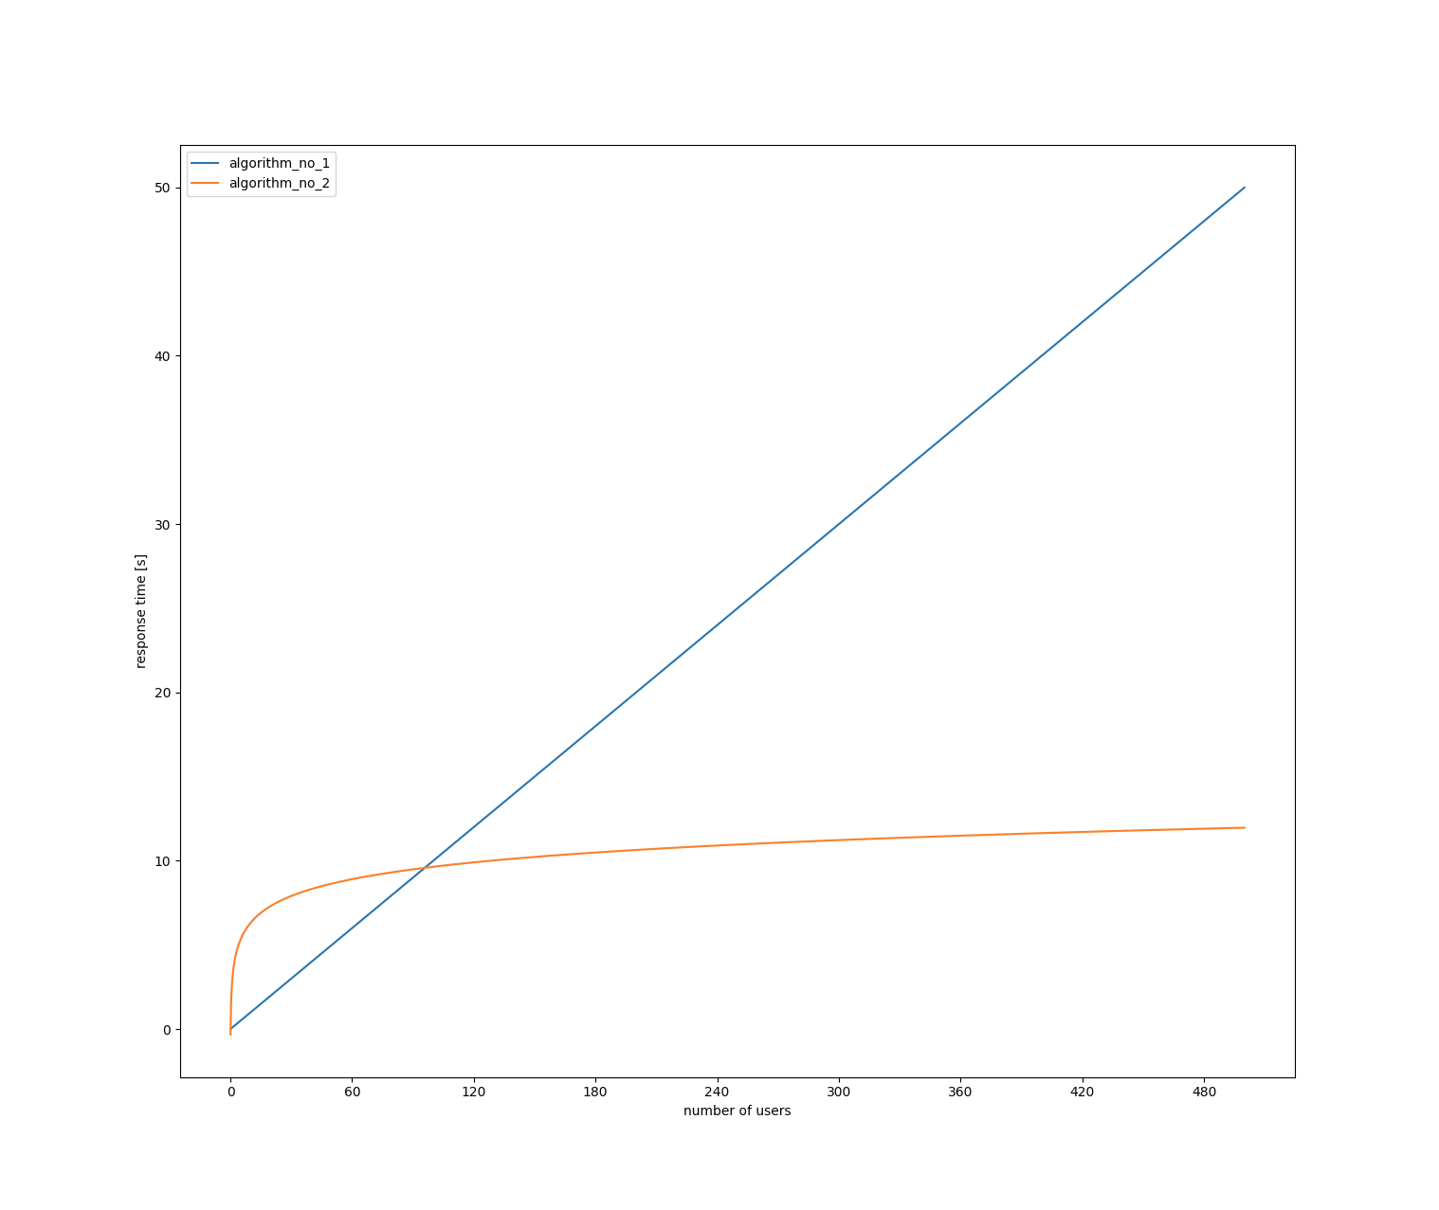
Przykład I
O(n)
O(lg n)
Przy pięciuset użytkownikach, pierwsze rozwiązanie jest pięciokrotnie wolniejsze.

Slide 22
Przykład II
 | Commodore 64 | Intel i7 PC
taktowanie procesora | 1 MHz | 5 GHz
złożoność algorytmu | n lg n | n²
posortowanie dziesięciu milionów liczb | 4 minuty | 5.5 godziny
* Dla uproszczenia przyjmujemy, że jedna operacja trwa jeden cykl zegara.

Slide 23
Metodyka analizy algorytmów.

Slide 24
Schemat badania złożoności algorytmu.
zadanie – ...
n – ...
1
Analiza liczby wywołań operacji elementarncyh.
 | ilość wywołań | czas pojedyńczego wywołania
def some_function(**kwargs): … … return ... | n n² 1 | t₁ t₂ t₃
2
Wyprowadzenie funkcji w notacji asymptotycznej.
t_{1,} t_{2,} t₃ - stałe
f(n) = t₁⋅n + t₂⋅n² + t₃
O(f(n)) = O(t₁⋅n + t₂⋅n² + t₃) = O(n²)

Slide 25
3
Stworzenie generatora danych wejściowych zależnego od zmiennej n.
def data_gen(n):
…
return {"argument": argument}
4
!
!
Wykonanie pomiarów dla zadanych wartości n oraz analiza otrzymanychrezultatów.
profiler = Profiler()
profiler.run_time_analysis(
func=some_function,
data_gen=data_gen,
gen_min_arg=10,
gen_max_arg=50,
gen_steps=5,
iterations=20,
find_big_o=True
)
{
Liczba iteracji wykonanych dla otrzymania dokładniejszego wyniku.
n
10
20
30
40
50
Znajdź funkcję, która dokonuje najlepszej predykcji wyników.

Slide 26
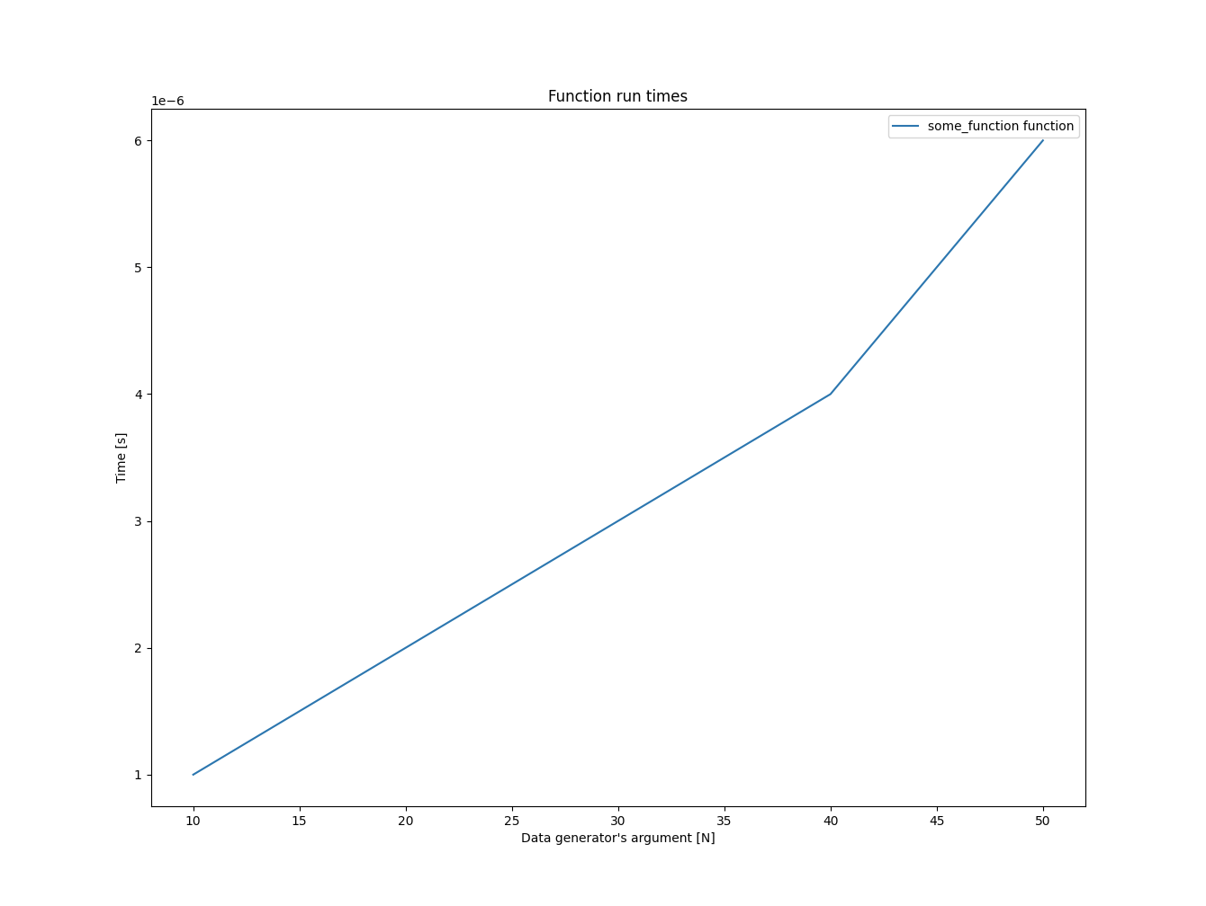
n = 10, 20, 30, 40
data_gen(n)
zapisz rezultat
some_list
some_function(some_list)

Slide 27
Rodzaje funckji.

Slide 28
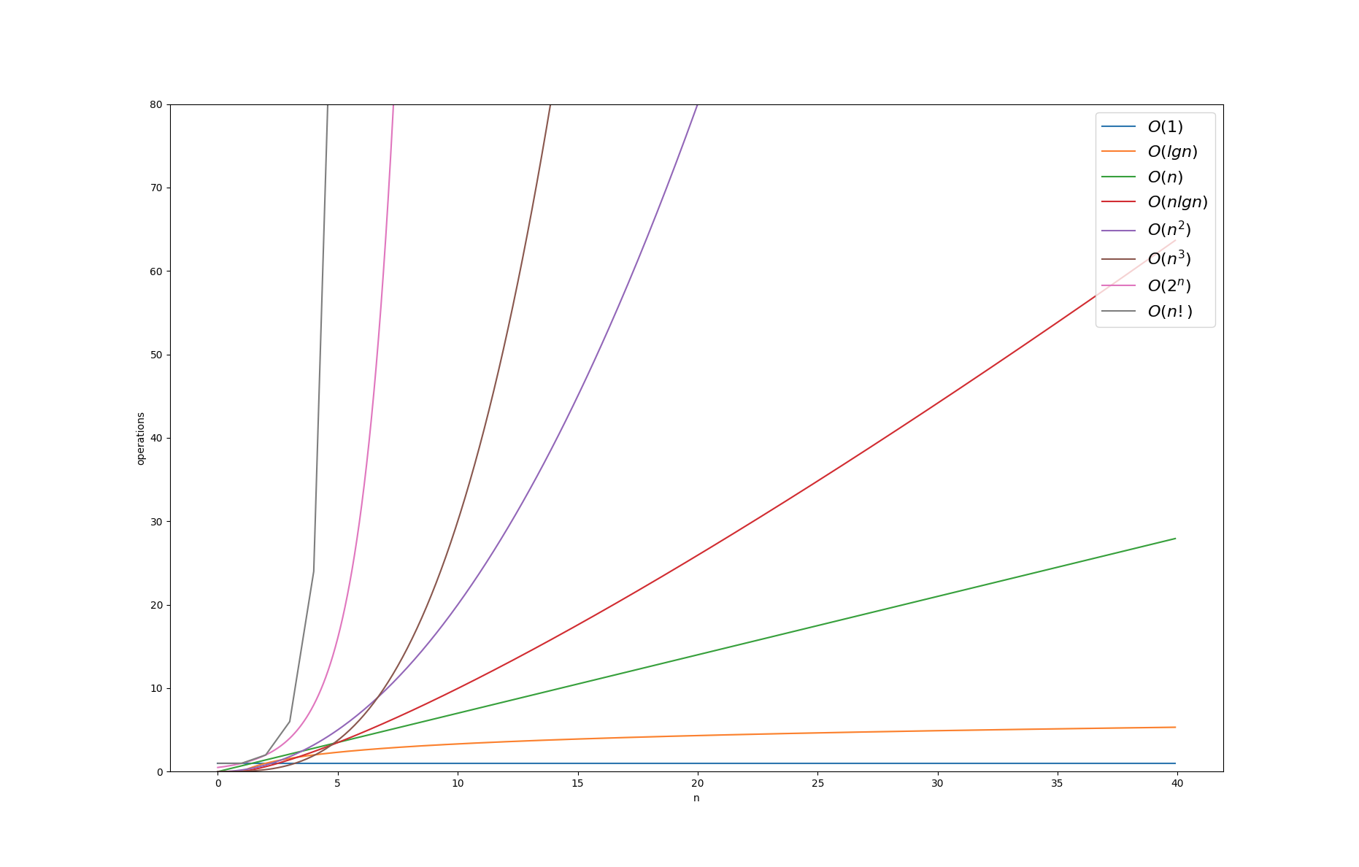

Slide 29
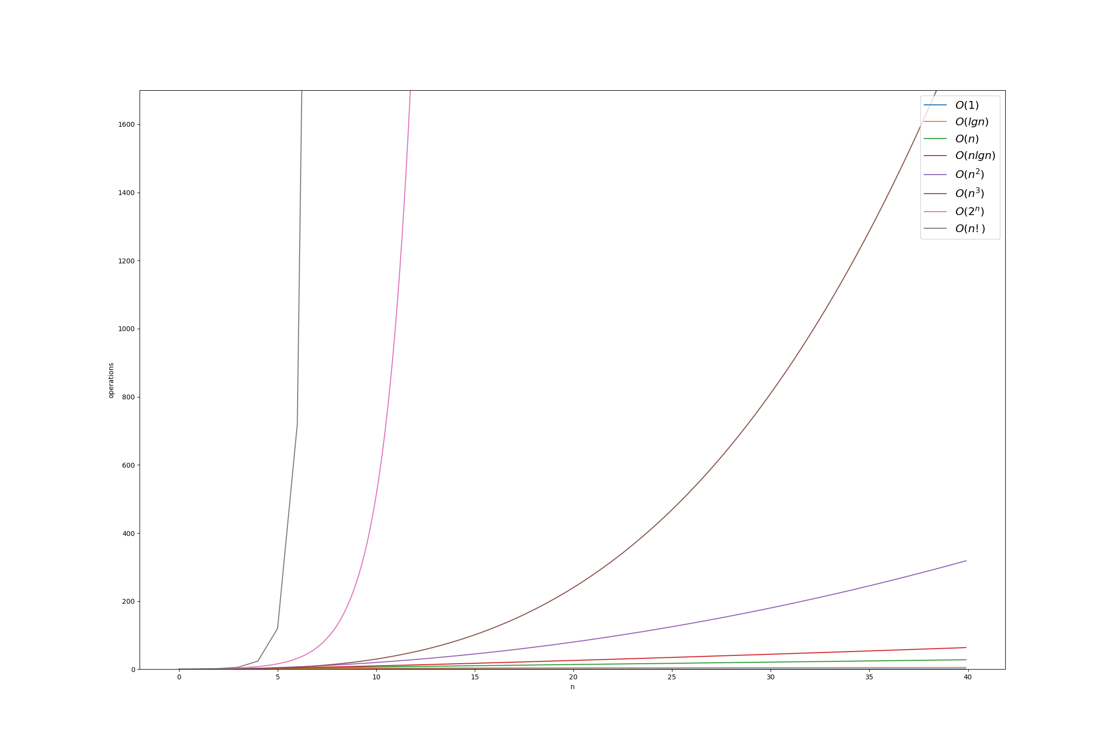

Slide 30
stała złożoność - O(1)
zadanie – Zwróć ostatni element listy.
n – liczba elementów listy
0 | 1 | 2 | 3 | 4 | 5 | 6
6
<>
big_o/time/constant_complexity.py | ilość wywołań | czas pojedyńczego wywołania
from time import sleep def get_latst_number(numbers_list): last_number = numbers_list[-1] sleep(0.03) return last_number | 1 1 1 | t₁ t₂ t₃

Slide 31
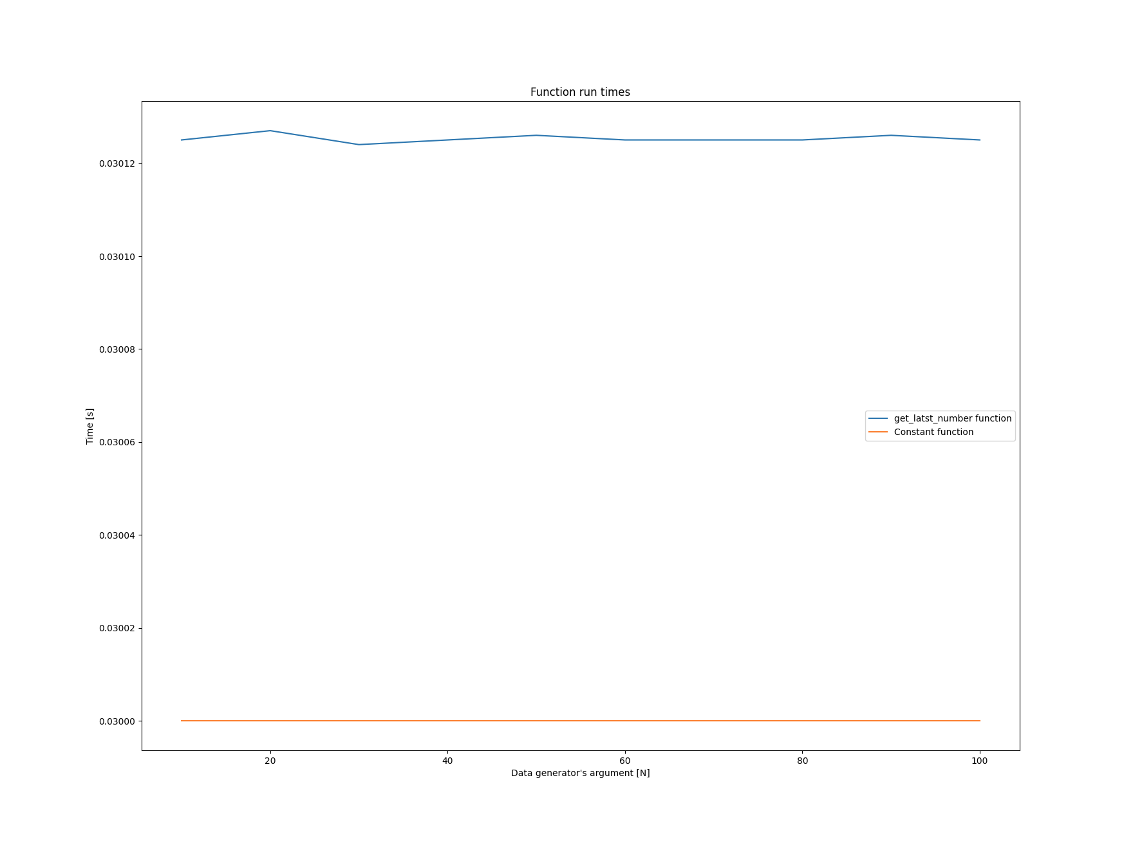
t₁, t₂, t₃ - stałe
f(n) = t₁ + t₂ + t₃
t₁’ = t₁ + t₂ + t₃
O(f(n)) = O(t₁’) = O(1)
P
big_o/time/constant_complexity_profile.py

Slide 32
złożoność logarytmiczna – O(lg n)
zadanie – Oblicz ile razy dany odcinek można dzielić na połowe.
Minimalna gługość odcinka wynosi 1.
n – długość odcinka
<>
big_o/time/logarithmic_complexity.py | ilość wywołań | czas pojedyńczego wywołania
from time import sleep def check_divisions(segment): counter = 0 while (segment / 2) >= 1: segment /= 2 counter += 1 sleep(0.01) return counter | 1 lg n + 1 lg n lg n lg n 1 | t₁ t₂ t₃ t₄ t₅ t₆
!
log₂n = lg n
4 m
}
2 m
log₂ 4 = 2
1 m

Slide 33
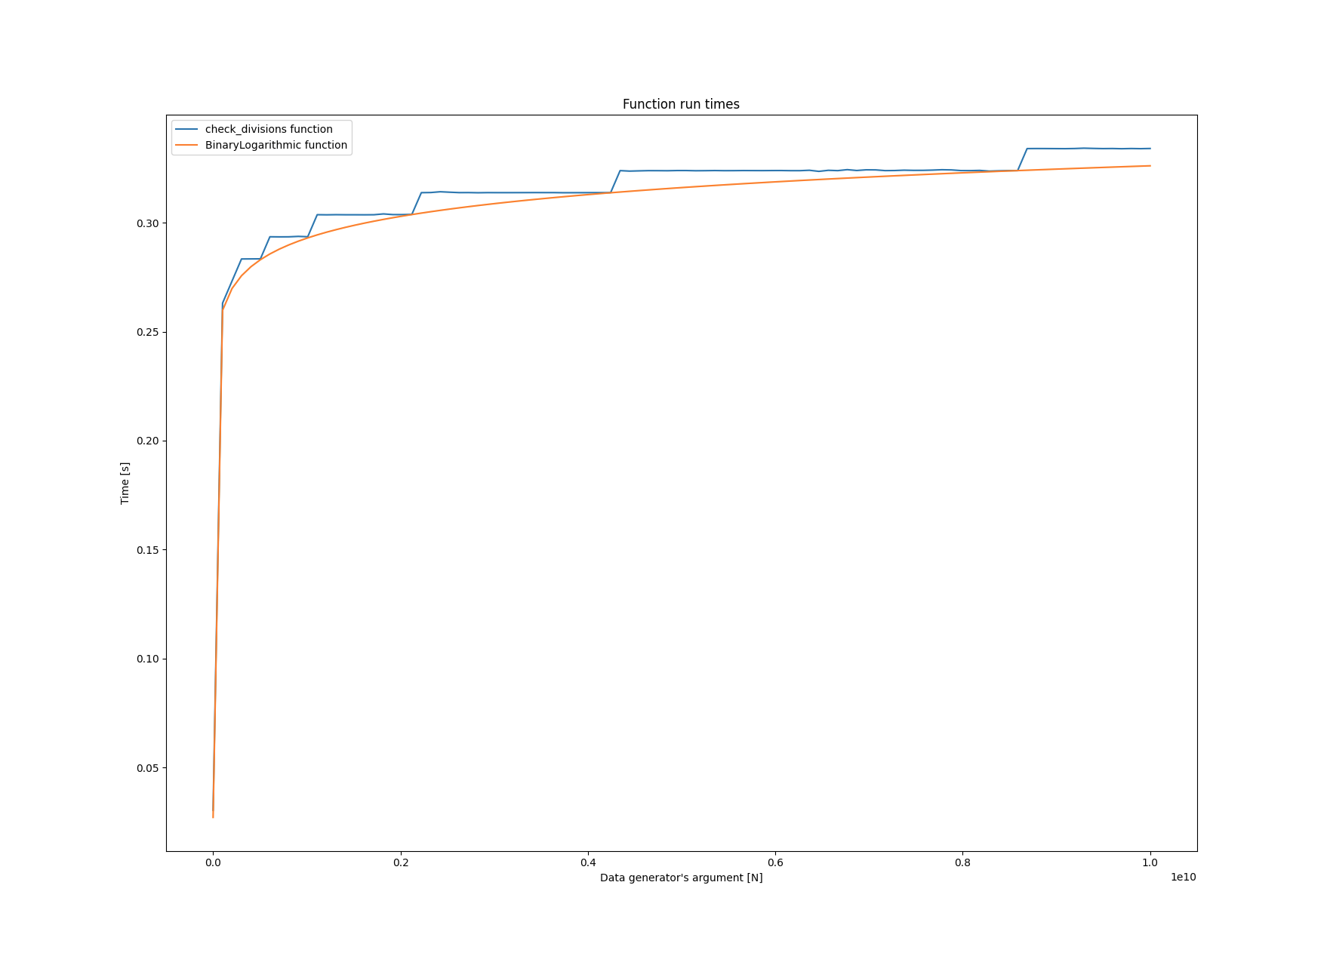
f(n) = t₁ + t₂⋅(lg n + 1) + t₃ ⋅lg n + t₄ ⋅lg n + t₅ ⋅lg n + t₆ =
= (t₂ + t₃ + t₄ + t₅)⋅lg n + (t₁ + t₂ + t₆)
t₁’ = t₂ + t₃ + t₄ + t₅
t₂’ = t₂ + t₃ + t₄ + t₅
O(f(n)) = O(t₁’⋅lg n + t₂’) = O(lg n)
P
big_o/time/logarithmic_complexity_profile.py

Slide 34
złożoność liniowa - O(n)
zadanie – Zwiększ o jeden każdy element listy.
n – liczba elementów listy
0 | 1 | 2 | 3 | 4 | 5 | 6
1 | 2 | 3 | 4 | 5 | 6 | 7
big_o/time/linear_complexity.py | ilość wywołań | czas pojedyńczego wywołania
def increment_by_one(numbers_list): incremented_list = [] for number in numbers_list: incremented_number = number + 1 incremented_list.append(incremented_number) return incremented_list | 1 n n n 1 | t₁ t₂ t₃ t₄ t₅
<>

Slide 35
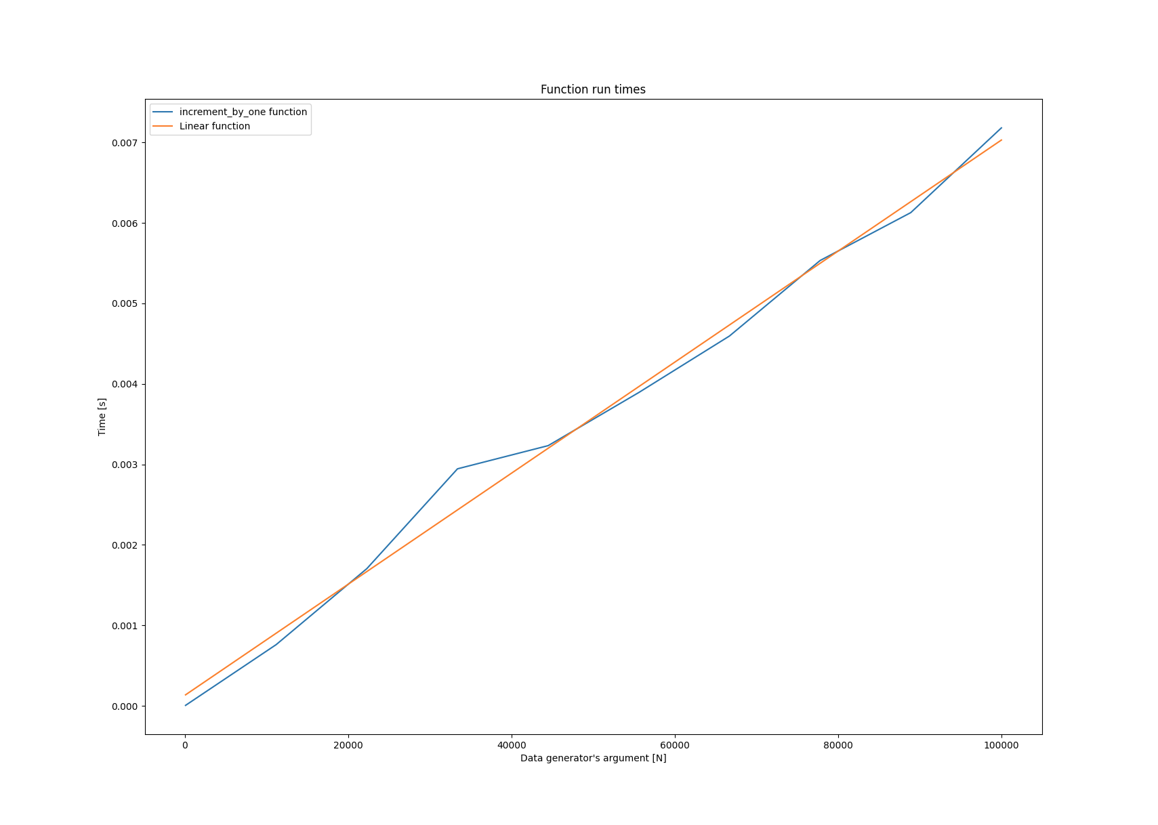
f(n) = t₁ + t₂⋅n + t₃⋅n + t₄⋅n + t₅ = (t₂ + t₃ + t₄)⋅n + t₁ + t₅
t₁’ = t₂ + t₃ + t₄
t₂’ = t₁ + t₅
O(f(n)) = O(t₁’⋅n +t₂’) = O(n)
P
big_o/time/linear_complexity_profile.py

Slide 36
złożoność liniowo logarytmiczna – O(nlg n)
zadanie – Dopóki odcinek jest większy bądź równy jeden, dziel wszystkie element listy na połowę.
Długość początkowa każdego odcinka jest równa długości listy.
n – liczba elementów listy
<>
big_o/time/linearithmic_complexity.py | ilość wywołań | czas pojedyńczego wywołania
def devide_segments(segments): n = len(segments) counter = n while (counter / 2) >= 1: for index in range(n): segments[index] /= 2 counter /= 2 return segments | 1 1 lg n + 1 n ⋅ lg n n ⋅ lg n n ⋅ lg n 1 | t₁ t₂ t₃ t₄ t₅ t₆ t₇
}
4 | 4 | 4 | 4
2 | 2 | 2 | 2
log₂ 4 = 2
1 | 1 | 1 | 1

Slide 37
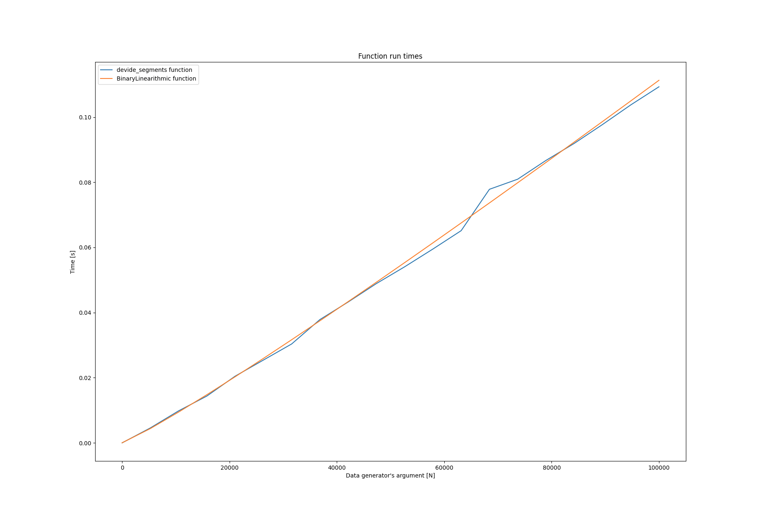
f(n) = t₁ + t₂ + t₃⋅(lg n + 1) + t₄ ⋅ n ⋅ lg n + t₅ ⋅ n ⋅lg n + t₆ ⋅ n ⋅lg n + t₇ = (t₄ + t₅ + t₆) ⋅ n ⋅ lg n + t₃ ⋅ lg n + (t₁ + t₂ + t₃ + t₇)
t₁’ = t₄ + t₅ + t₆
t₂’ = t₁ + t₂ + t₃ + t₇
O(f(n)) = O(t₁’⋅ n ⋅ lg n + t₃ ⋅ lg n + t₂’) = O(nlg n)
P
big_o/time/linearithmic_complexity_profile.py

Slide 38
złożoność kwadratowa - O(n²)
zadanie – Znajdź wszystkie permutacje z powtórzeniami elementów listy.
n – liczba elementów listy
a
b
c
a
b
c
a
b
c
a
b
c
a
b
c
a
b
c
aa | ab | ac | ba | bb | bc | ca | cb | cc
big_o/time/quadratic_complexity.py | ilość wywołań | czas pojedyńczego wywołania
def find_permutations(characters_list): permutations = [] for first_character in characters_list: for second_character in characters_list: permutations.append(first_character + second_character) return permutations | 1 n n² n² 1 | t₁ t₂ t₃ t₄ t₅
<>

Slide 39
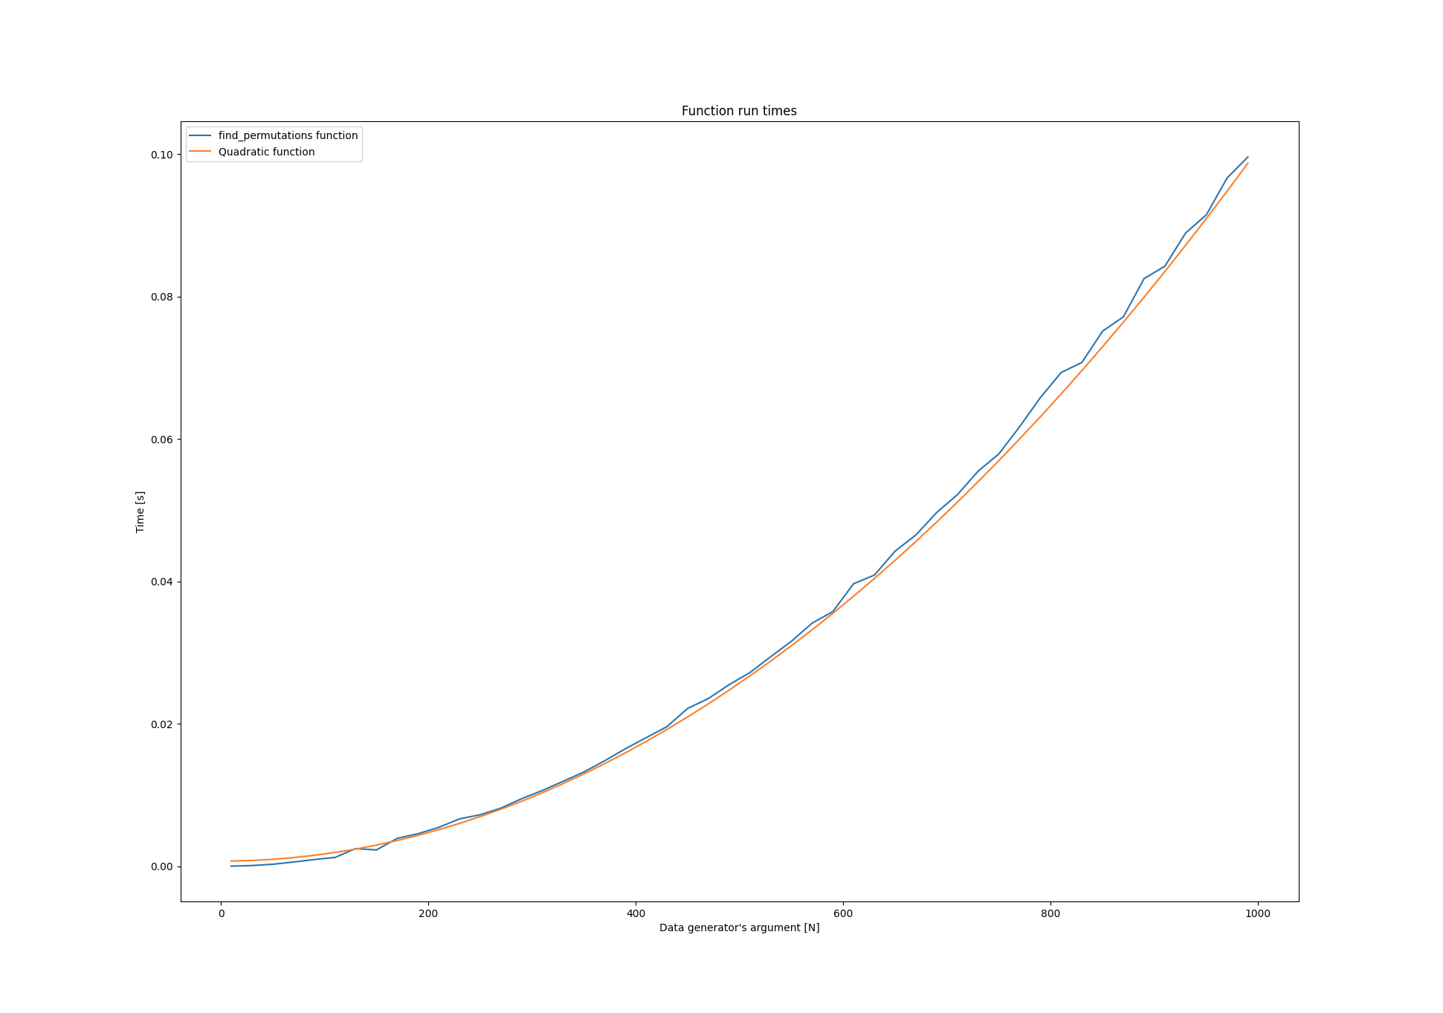
f(n) = t₁ + t₂⋅n + t₃⋅n² + t₄⋅n² + t₅ = (t₃ + t₄)⋅n² + t₂⋅n + t₁ + t₅
t₁’ = t₃ + t₄
t₂’ = t₁ + t₅
O(f(n))=O(t₁’⋅n² + t₂⋅n + t₂’) = O(n²)
P
big_o/time/quadratic_complexity_profile.py

Slide 40
złożoność sześcienna - O(n³)
zadanie – Znajdź wszystkie trzy elementowe permutacje z powtórzeniami elementów listy.
n – liczba elementów listy
a
b
a
b
a
b
a
b
a
b
a
b
a
b
a
b
a
b
a
b
a
b
a
b
aaa | aab | baa | bab | bba | bbb | aba | abb
<>
big_o/time/qubic_complexity.py | ilość wywołań | czas pojedyńczego wywołania
def find_permutations(characters_list): permutations = [] for first_character in characters_list: for second_character in characters_list: for third_character in characters_list: permutation = first_character + second_character + third_character permutations.append(permutation) return permutations | 1 n n² n³ n³ n³ 1 | t₁ t₂ t₃ t₄ t₅ t₆ t₇

Slide 41
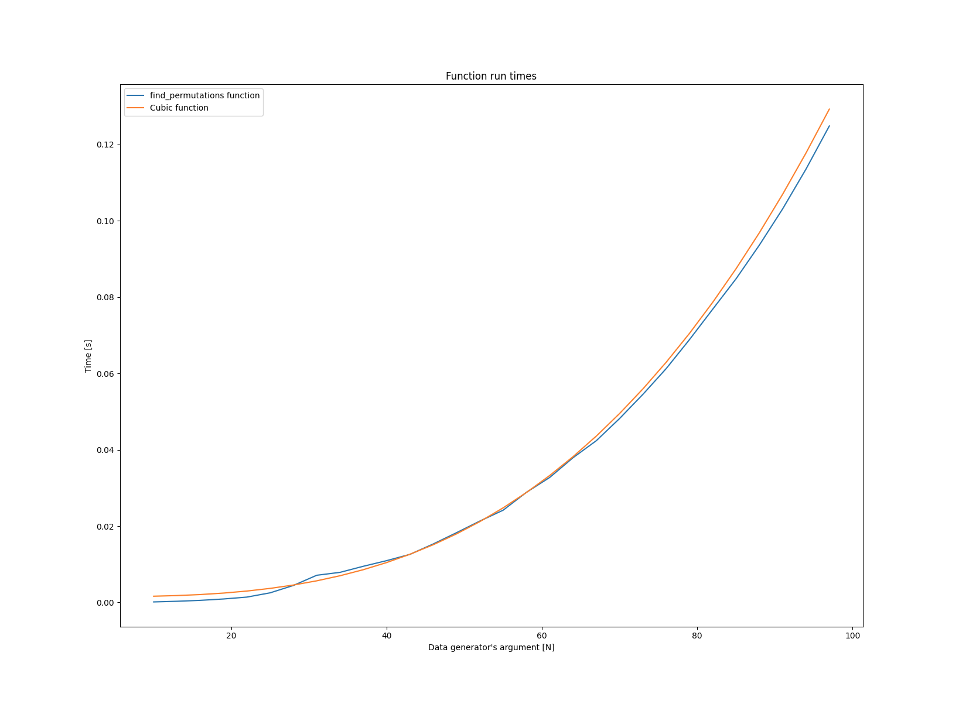
f(n) = t₁ + t₂⋅n + t₃⋅n² + t₄⋅n³ + t₅⋅n³ + t₆⋅n³ + t₇ = (t₄ + t₅ + t₆)⋅n³ + t₃⋅n² + t₂⋅n + t₁ + t₇
t₁’ = t₄ + t₅ + t₆
t₂’ = t₁ + t₇
O(f(n))=O(t₁’⋅n³ + t₃⋅n² + t₂⋅n + t₂’) = O(n³)
P
big_o/time/qubic_complexity_profile.py

Slide 42
złożoność wykładnicza – O(2^{n})
zadanie – Dla dostępnych dodatków, znajdź wszystkie możliwe rodzaje pizzy w menu.
n – liczba dodatków
}
a
Dla każdego dodatku mamy dwie możliwość. Dodajemy go do pizzy bądź nie.
a
b
2 ⋅ 2 = 2² = 4
 | b
a | b
}
2 ⋅ 2 ⋅ 2 ⋅ . . . . . . . ⋅ 2 = 2^{n}
n

Slide 43
a
b
c
wybieramy
a
a
wybieramy
b
a
+
 | b
a | b
wybieramy
c
a | b | a
+
a
a | b | a
a | b | a
 | b
a |  | c
a | b | a
a | b | c
a | b
a | b | c
 | b | c
a | b | c
 |  | c

Slide 44
a
a
+
 | b
a | b
a | b | a
+
a
a | b | a
a | b | a
 | b
a |  | c
a | b | a
a | b | c
a | b
a | b | c
 | b | c
a | b | c
 |  | c
Kopiujemy elementy listy 2^{n} – 1 razy.
Dodajemy nowy składnik 2^{n} – 1 razy.

Slide 45
<>
big_o/time/exponential_complexity.py | ilość wywołań | czas pojedyńczego wywołania
def find_menu(toppings): menu = [''] for topping in toppings: new_variants = [] for variant in menu: new_variants.append(variant) for index in range(len(new_variants)): new_variants[index] += topping menu += new_variants return menu | 1 n n 2^{n} - 1 2^{n} - 1 2^{n} - 1 2^{n} - 1 n 1 | t₁ t₂ t₃ t₄ t₅ t₆ t₇ t₈ t₉

Slide 46
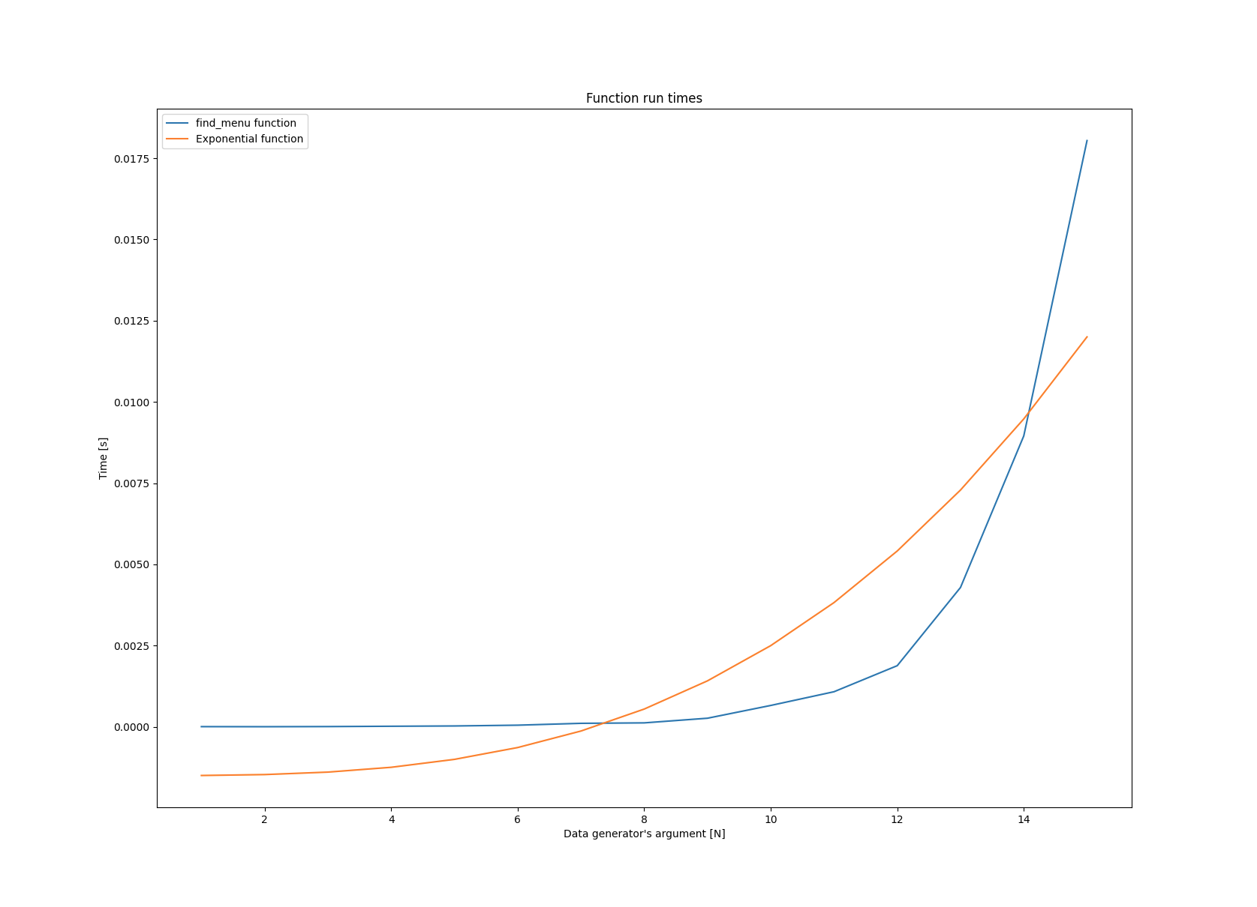
f(n) = t₁ + t₂⋅n + t₃⋅n + t₄⋅(2^{n} - 1) + t₅⋅(2^{n} - 1) + t₆⋅(2^{n} - 1) + t₇⋅(2^{n} - 1) +t₈⋅n + t₉= (t₄ + t₅ + t₆ + t₇)⋅2^{n} + (t₂ + t₃ + t₈)⋅n + t₁ - t₄- t₅- t₆+ t₇ + t₉
t₁’ = t₄ + t₅ + t₆ + t₇
t₂’ = t₂ + t₃ + t₈
t₃’ = t₁ - t₄- t₅- t₆+ t₇ + t₉
O(f(n))=O(t₁’⋅2^{n} + t₂’⋅n + t₃’) = O(2^{n})
P
big_o/time/exponential_complexity_profile.py

Slide 47
złożoność rzędu silnia – O(n!)
zadanie – Znajdź wszystkie sposoby zjedzenia bombonierki. Każda pralina jest unikatowy, zatem celem zadania jest
odnalezienie wszystkich permutacji bez powtórzeń zbioru n–elementowego.
n – liczba pralin
Pierwszy element możemy wybrać na n sposobów.
a
b
c
a
b
c
Drugi element możemy wybrać na n - 1 sposobów.
.
.
.
a | b
a | c
b | a
b | c
c | a
c | b
Ostatni element możemy wybrać na jeden sposobów.
a | b | c
a | c | b
b | a | c
b | c | a
c | a | b
c | b | a
Liczba różnych ścieżek wynosi: n ⋅ (n - 1) ⋅ (n - 2) ⋅ . . . . . . . ⋅ 1 = n!

Slide 48
a
b
c
a
b
c
a | b
a | c
b | a
b | c
c | a
c | b
a | b | c
a | c | b
b | a | c
b | c | a
c | a | b
c | b | a

Slide 49
silnia

Slide 50
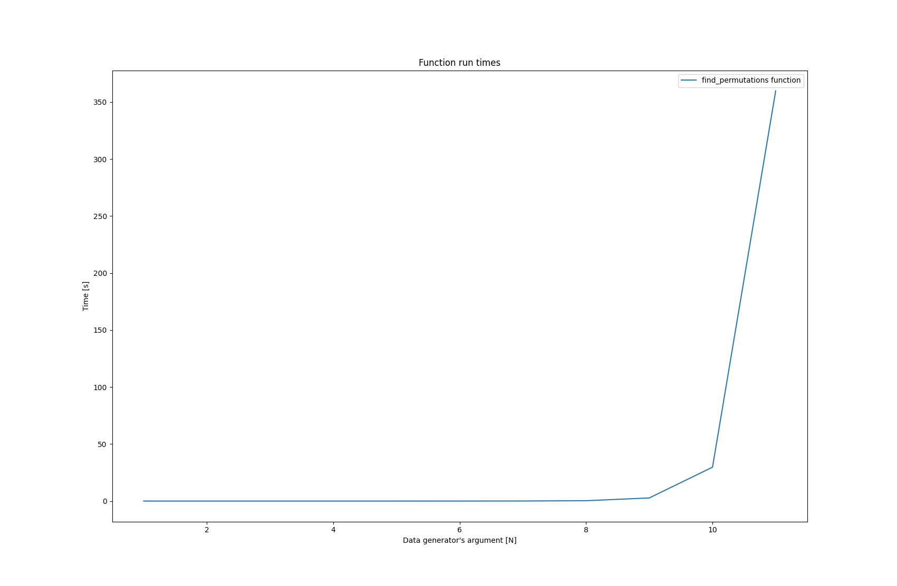
f(n) = t₁ + t₂⋅n + t₃⋅n + t₄⋅(2^{n} - 1) + t₅⋅(2^{n} - 1) + t₆⋅(2^{n} - 1) + t₇⋅(2^{n} - 1) +t₈⋅n + t₉= (t₄ + t₅ + t₆ + t₇)⋅2^{n} + (t₂ + t₃ + t₈)⋅n + t₁ - t₄- t₅- t₆+ t₇ + t₉
t₁’ = t₄ + t₅ + t₆ + t₇
t₂’ = t₂ + t₃ + t₈
t₃’ = t₁ - t₄- t₅- t₆+ t₇ + t₉
O(f(n))=O(t₁’⋅2^{n} + t₂’⋅n + t₃’) = O(2^{n})
P
big_o/time/exponential_complexity_profile.py

Slide 51
Intuicyjny opis złożoności algorytmów uszeregowanych w porządku rosnącym.
!
stała – nie zależy od rozmiaru oraz typu danych wejściowych
logarytmiczna – przy każdej iteracji zmniejszamy problem o połowe
liniowa – dla każdego elementu wejściowego wykonujemy tą samą operacje
kwadratowa – dwa razy
!
!

Slide 52
przykłady złożonośći
https://stackoverflow.com/questions/1592649/examples-of-algorithms-which-has-o1-on-log-n-and-olog-n-complexities
def sort(x):
x = 10
pass
proste opisanie big o
https://www.youtube.com/watch?v=v4cd1O4zkGw
https://www.youtube.com/watch?v=OMInLBKYAWg
https://www.youtube.com/watch?v=uHjPTUpQOAk

Slide 53
https://pl.wikipedia.org/wiki/Algorytm

Slide 54
złożoność logarytmiczna - O(lgn)
zadanie – Znajdź największą wartość wierchołka w zbalansowanym drzewie binarnym.
n – liczba wierzchołków
1
log₂1 = 0
2
3
log₂2 = 1
4
5
6
7
log₂4 = 2
8
9
10
11
12
13
14
15
log₂8 = 3
https://www.tutorialspoint.com/python_data_structure/python_binary_tree.htm

Slide 55
ładne tłumaczenie binary search lg(n) https://www.youtube.com/watch?v=TomQQb2kJvc

Slide 56
To do
dodac doctest do przykładów

